Slide 1
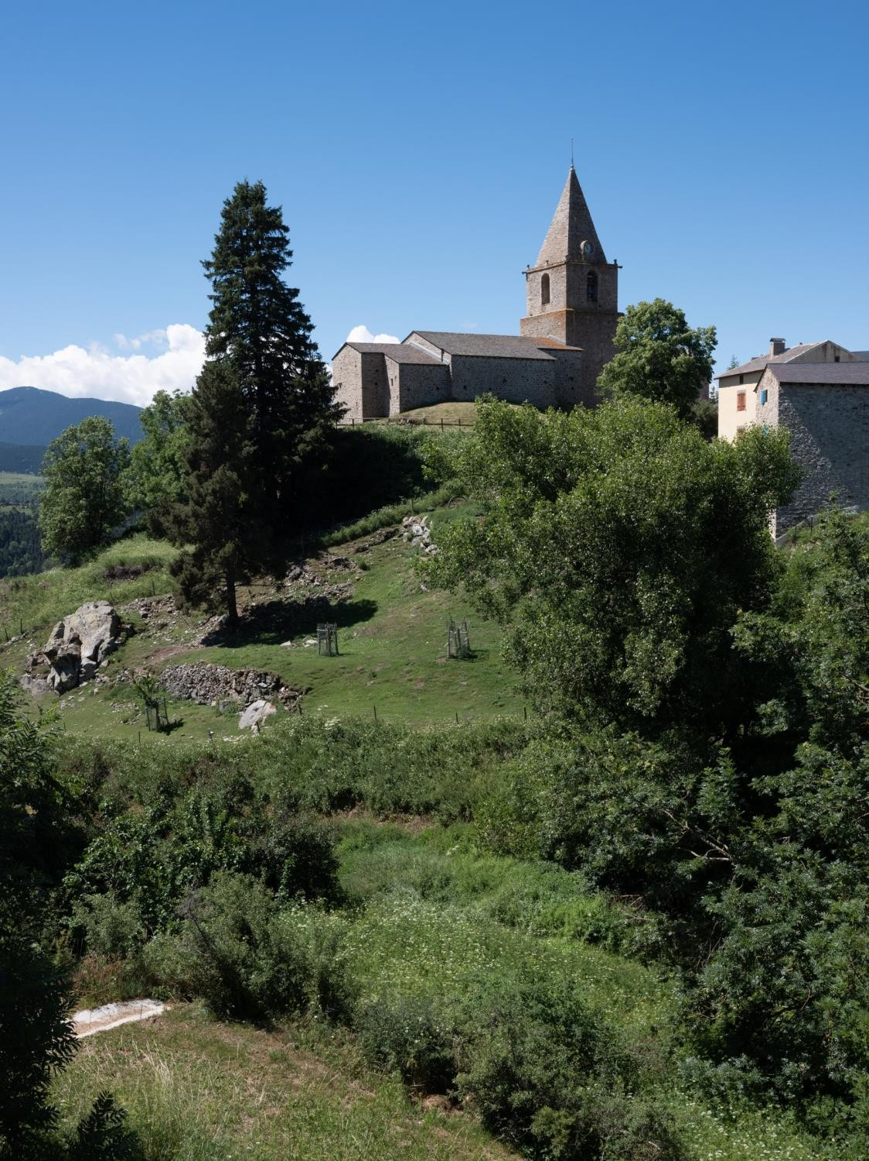
Bolquère Village Station
(2022 – 2023)
Pourquoi faire un atelier ? Quel objectif ?
Le partenariat / dossier de candidature / financements
Préparer les séjours
L’atelier Hors les Murs V – Les actions post atelier

Slide 2
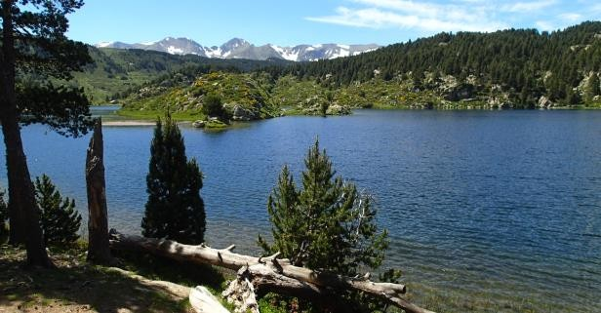
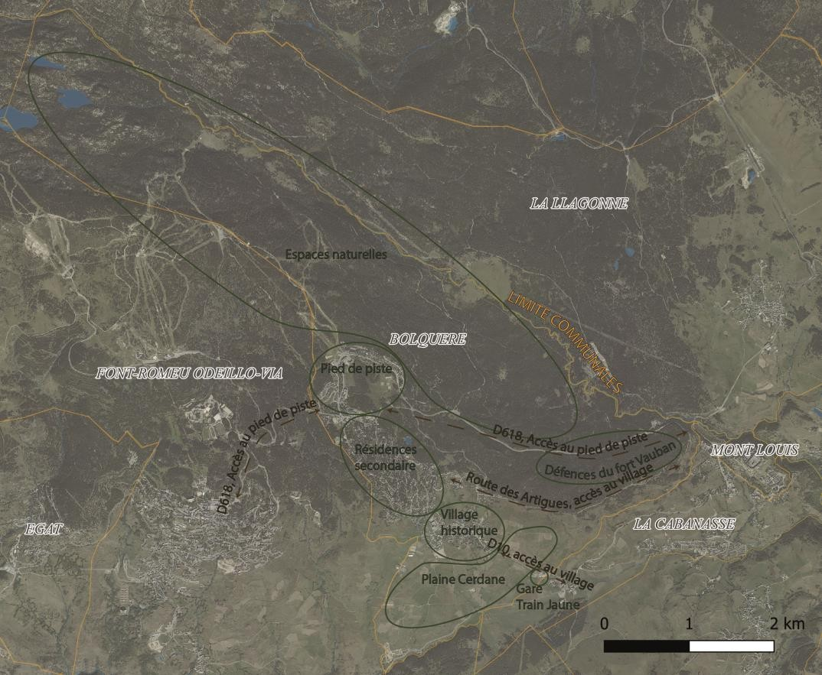
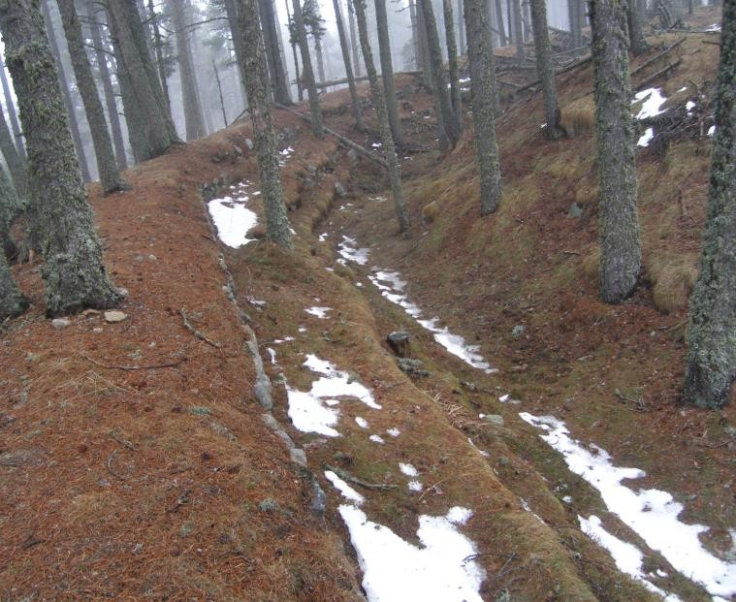
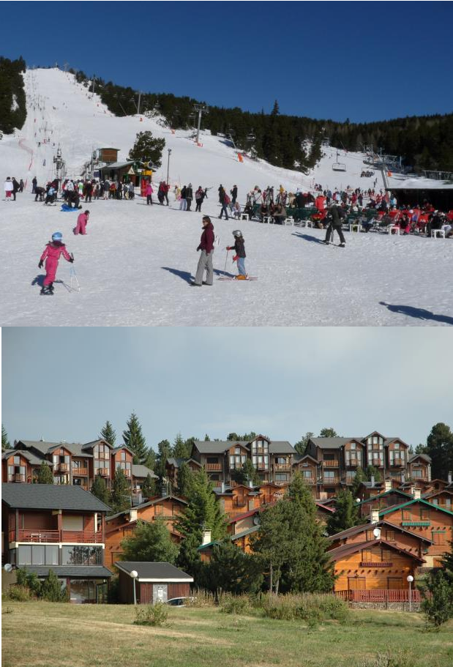
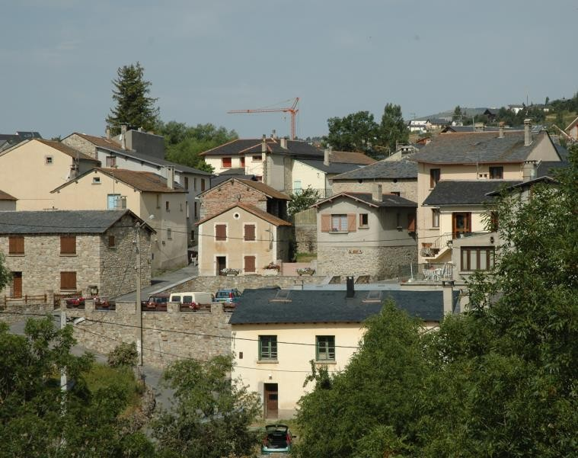
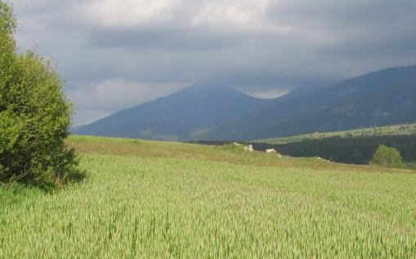
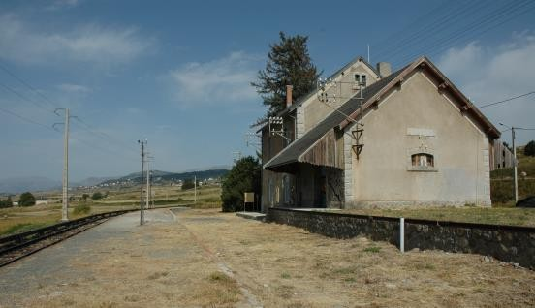
I- Pourquoi faire un atelier ? Quel objectif ?
La commune de Bolquère, éligible au dispositif « Bourg-Centre » (Région Occitanie), est à la recherche de perspectives pour faire face aux enjeux de demain : augmentation des températures (donc diminution de l’enneigement), crise de l’énergie, diminution de la ressource en eau etc…
Etang de Pradella
Fortification des sites d’artillerie Vauban
Pied de piste
Résidences secondaires
Plaine agricole
Gare du Train Jaune
Vieux village

Slide 3
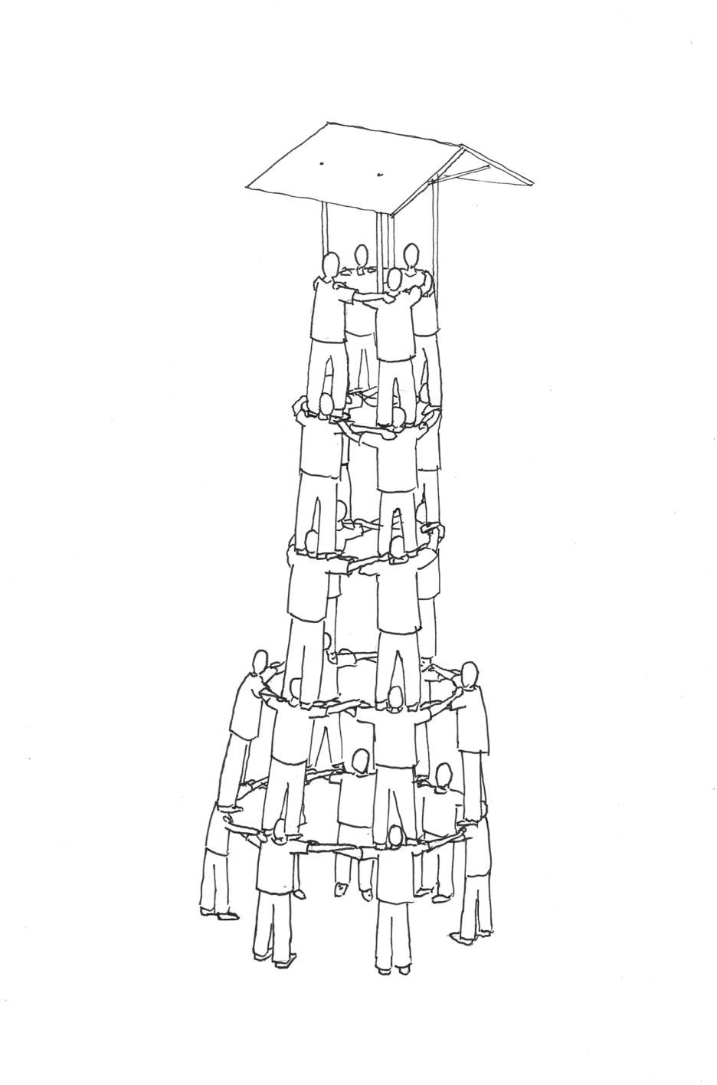
II- Le partenariat / dossier de candidature / Moyens de financements
Identifier les enseignements qui répondront au
contexte et à l’objectif visé par les élus et le PNR
Coconstruire un dossier de candidature ; éléments cadre de l’atelier :
Moyens de financements / dépenses
Sujets d’études des étudiants et enseignants
Périodes de travail : In / ex situ
Engagements des acteurs locaux : élus / intervenants locaux / école et Université / PNR / FNPNR
Demander des subventions en s’appuyant sur le cadre de l’atelier tout en ouvrant sur les étapes suivantes pour illustrer la finalité du travail

Slide 4
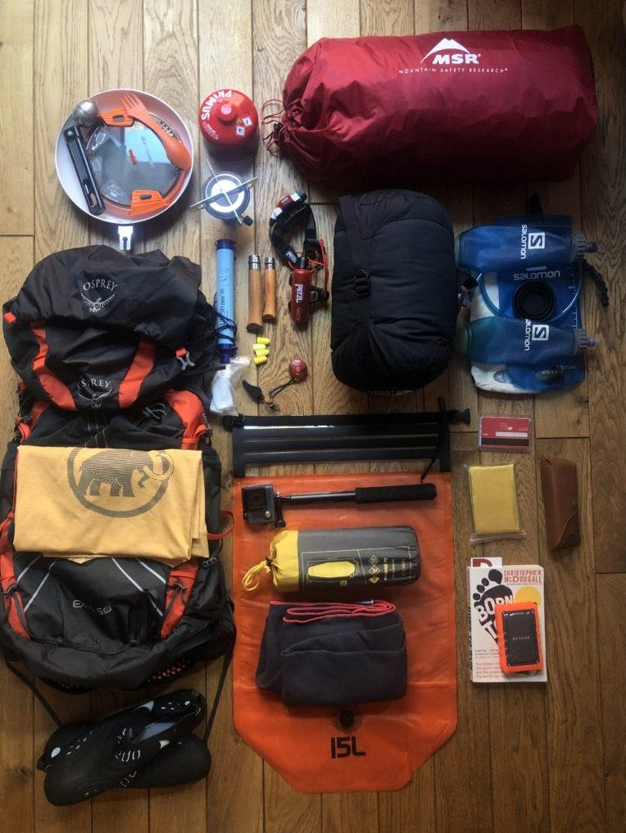
III- Préparer les séjours
Articulation des séjours entre école et Université / transmission
du travail effectué
Les déplacements
déplacements Ecole / Université <=> site d’étude
Le déplacements des étudiants sur site
L’Hébergement
Logements
Salle de travail
Repas :
Repas communs, sandwich, temps de convivialité, etc…
Matériels :
Vidéoprojecteur, plans, carte IGN, etc…
Les acteurs locaux à rencontrer par thématiques :
. Politique d'aménagement supra-communale
. Politique d'aménagement communale et station
. Enjeux environnementaux
. Tourismes/ commerces
. Ressources locales
. Agriculture
. Histoire et patrimoine
. Etc…
Source : https://baroudeursliegeois.com

Slide 5
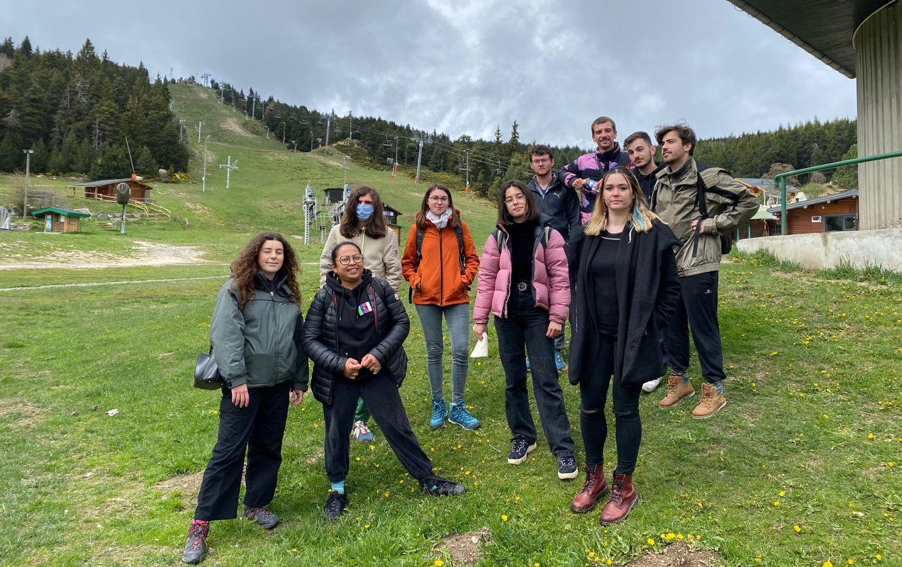
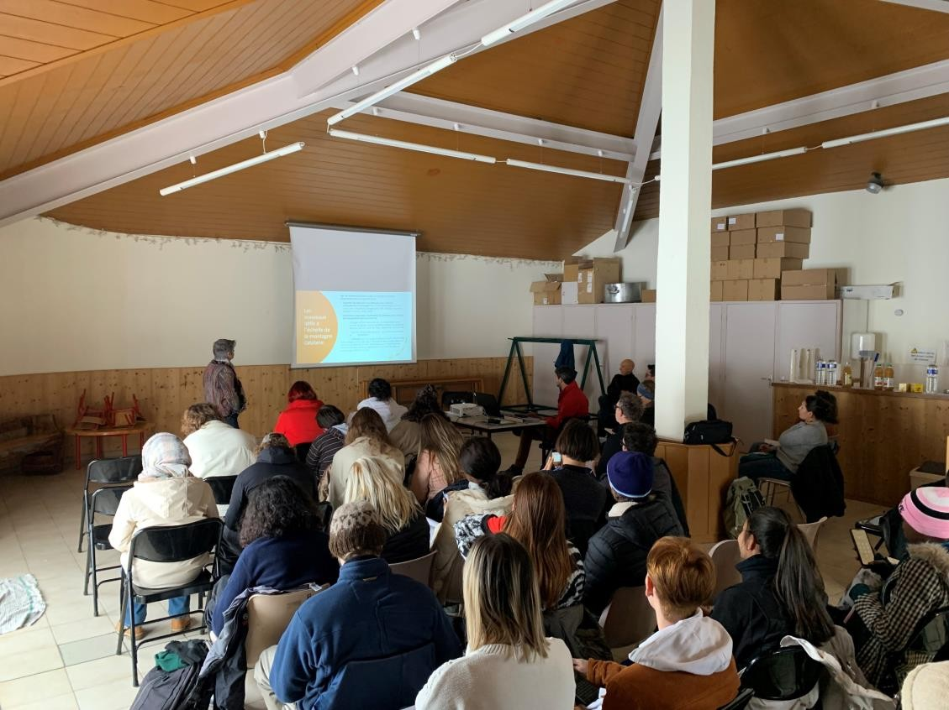
IV- L’atelier Hors les Murs
Accueillir les étudiants et professeurs
Accompagner pendant le séjour : faciliter les relations avec les acteurs locaux et la population
Participation aux avancées des groupes de travail : apport
des connaissances du Parc
Assurer le bon déroulement de l’atelier et pallier aux aléas

Slide 6
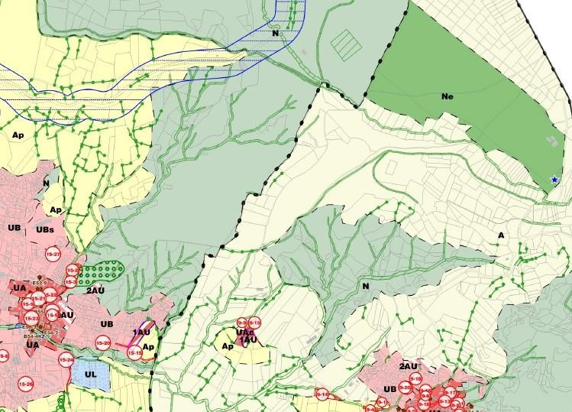
V – Les actions post atelier
Les résultats seront exploités dans le cadre d’une réflexion sur une politique d’aménagement globale (à l’échelle communale) : économie, logements, revitalisation d’espace public, environnement etc…
Restitution des étudiants et réception des études
Elaboration d’un livrable destiné au grand public pour
illustrer / communiquer sur l’atelier
Un stage de M2 pour appuyer l’élaboration du projet de territoire en relation étroite avec le conseil municipal
Intégration du projet statué en conseil municipal :
Document de planification
Dispositif Bourg-Centre ou autre : PVD etc...

Slide 7
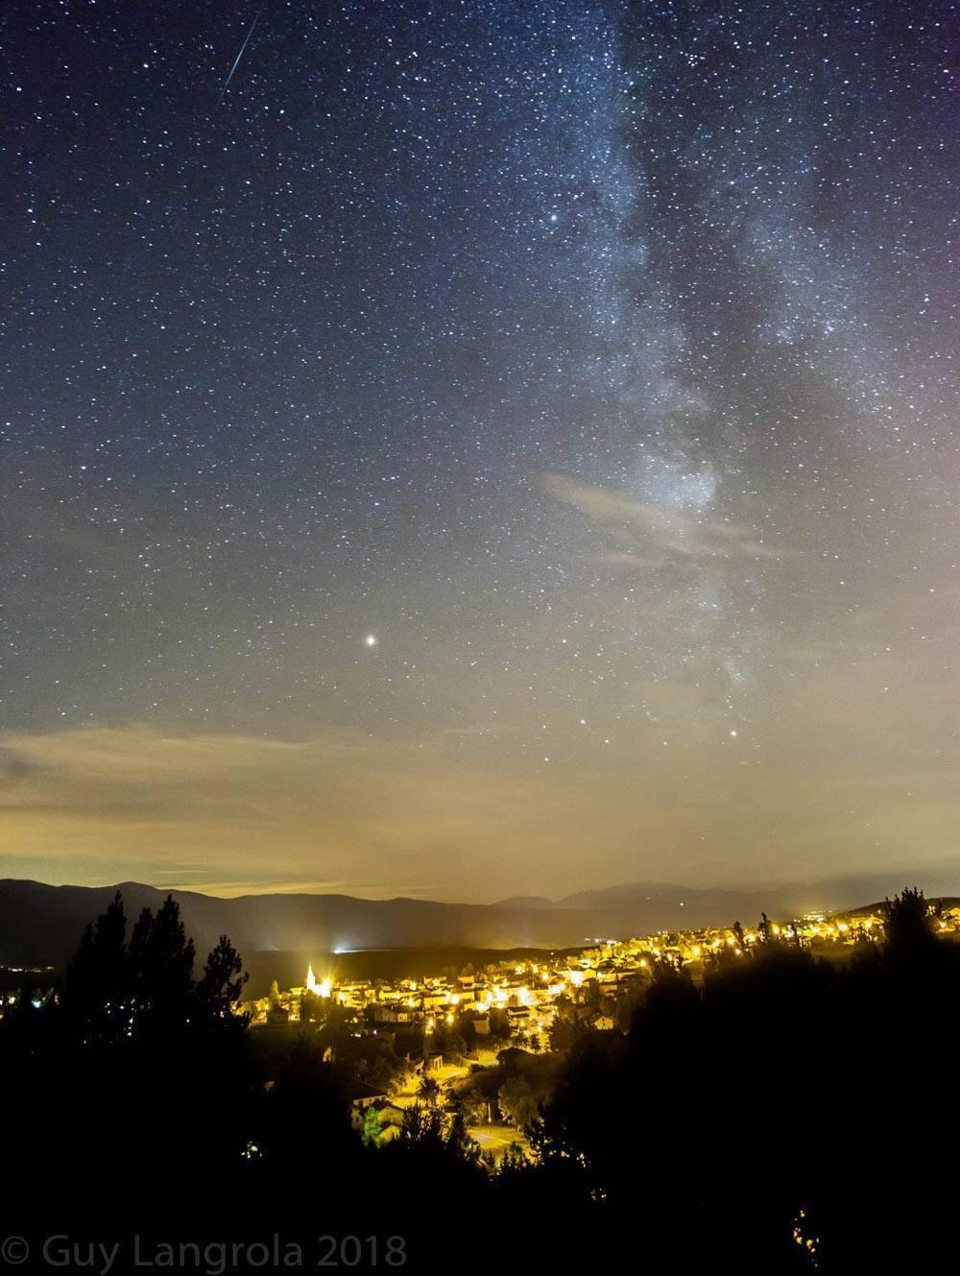
Merci de votre attention
Questions / Réponses ?
Préparation du projet HLM et validation de la candidature (janvier à sept)
Atelier Hors les
Murs
(1 à 2 semaines)
Rédaction des livrables
(juin à sept)
Début du travail étudiant ex situ
(sept à février)
Poursuite du travail ex situ et restitution finale (février à juin)
Vers l’élaboration d’un projet de territoire …

